Slide 1
Логистические системы
Понятие и свойства логистических систем
Классификация логистических систем
Модель логистической системы

Slide 2
Логистическая система – это сложная организационно завершенная (структурированная) экономическая система, состоящая из элементов – звеньев, взаимосвязанных в едином процессе управления материальными и сопутствующими им потоками.
Логистическая система – это система, состоящая из нескольких подсистем, выполняющая логистические функции и имеющая развитые связи с внешней средой, то есть с рынком.

Slide 3
Логистическая система – это адаптивная система с обратной связью, выполняющая те или иные логистические операции и функции.
Цель логистической системы – доставка товаров и изделий в заданное место, в нужном количестве и ассортименте, в максимально возможной степени подготовленных к производственному или личному потреблению при заданном уровне издержек

Slide 4
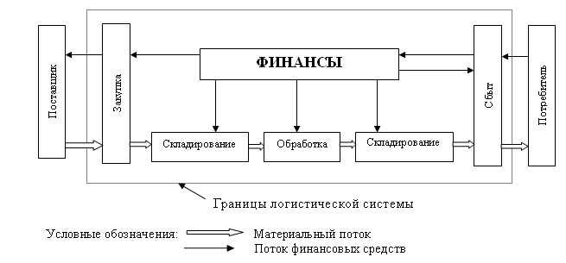

Slide 5
Логистическая система обладает определяющими свойствами:
1. Целостность и членимость. Элементы логистической системы должны работать как единое целое для реализации потенциальной способности к объединению и совместной работе. 2. Взаимосвязанность элементов. Между элементами логистической системы существует вполне определенные связи как организационного (в том числе договорного) характера, так и технологические и производственные, более значимые, чем элементы, оказавшиеся вне этой системы. 3. Организованность совокупности элементов. Потенциальные возможности элементов логистической системы образовывать взаимосвязи и объединяться в единое целое воплощаются в реальной системе, если к этим элементам будут применены определенные организующие воздействия, направленные на достижение целостности. 4. Интегративные качества. Это свойство заключается в том, что логистическая система, как единое целое, проявляет качества, которыми элементы материальных и информационных потоков, объединяемых в логистическую систему, по отдельности не обладают. Для этого свойства есть емкое выражение: эффект суммы превышает сумму эффектов.

Slide 6
Логистическая система обладает определяющими свойствами:
5. Сложность. Сложность логистической системы характеризуется такими основными признаками, как наличие большого числа элементов (звеньев); многофакторный характер взаимодействия между отдельными элементами; содержание функций, выполняемых системой; структура организованного управления; воздействие на систему неопределенного числа стохастических факторов внешней среды. 6. Иерархичность. Подчиненность элементов более низкого уровня (порядка, ранга) элементам более высокого уровня, что касается линейного или функционального логистического управления. 7. Эмерджентность (целостность). Свойство системы выполнять заданную целевую функцию, реализуемое только логистической системой в целом, а не отдельными ее звеньями или подсистемами. 8. Структурированность. Предполагает наличие определенной организации структуры логистической системы, состоящей из взаимосвязанных объектов и субъектов управления и обеспечивающих ее декомпозицию.

Slide 7
Подсистемой логистической системы называется выделенная в соответствии с организационной структурой совокупность элементов и звеньев логистической системы, которая позволяет решать задачи логистического администрирования системы в целом и/или управления комплексом логистических функций в отдельной сфере бизнеса компании.

Slide 8
Выделяются два основных комплекса подсистем:
Функциональный комплекс соответственно управляет основными логистическими функциями (транспортировкой, складированием, грузопереработкой, упаковкой, запасами и т. д.) в снабжении, производстве и распределении. Поэтому выделяются подсистемы: дистрибуции (сбыта/распределения); поддержки производственных процессов; снабжения (управления закупками).
Обеспечивающий комплекс традиционно включает организационно-экономическую, правовую и информационно-компьютерную поддержку, экологическое и эргономическое обеспечение логистики.

Slide 9
Звеном логистической системы называется некоторый экономически и/или функционально обособленный объект, не подлежащий дальнейшей декомпозиции в рамках поставленной задачи анализа или синтеза логистической системы и выполняющий локальную целевую функцию.

Slide 10
Реальными звеньями, из которых может состоять логистическая система, являются:
– различные формы собственности и организационно-правовые формы; – различия в характере и целях функционирования; – различия в производственной мощности, уровне концентрации производства, используемом технологическом оборудовании, потребляемых ресурсах; – рассредоточенность технических средств и трудовых ресурсов на большой территории; – экстерриториальность и высокая мобильность средств транспорта; – зависимость результатов деятельности от большого числа внешних факторов и смежных звеньев; – и др.

Slide 11
Звенья логистической системы могут быть трех основных типов: генерирующие, преобразующие и поглощающие материальные и сопутствующие им информационные и финансовые потоки. Часто встречаются смешанные звенья логистической системы, в которых указанные три основные типа звеньев комбинируются в различных сочетаниях. В звеньях логистической системы материальные (информационные, финансовые) потоки могут сходиться, разветвляться, дробиться, изменять свое содержание, параметры, интенсивность и т. п.

Slide 12
Элемент логистической системы – неделимая в рамках поставленной задачи управления или проектирования часть звена логистической системы (подсистемы).

Slide 13
Логистическая цепь – это линейно-упорядоченное множество физических и/или юридических лиц (поставщиков, посредников, перевозчиков и др.), непосредственно участвовавших в доведении конкретной партии продукции до потребителя.
Логистическая цепь – это множество звеньев логистической системы, упорядоченное по основному и/или сопутствующему потоку в соответствии с параметрами заказа конечного потребителя внутри функциональной области логистики или логистического канала.

Slide 14
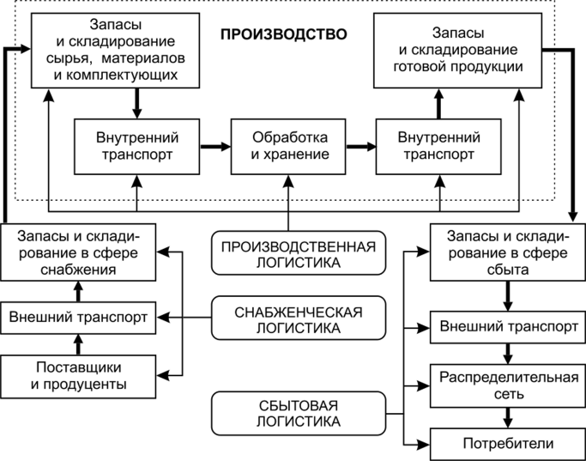

Slide 15
В логистической цепи выделяются звенья:
закупка и поставка материалов, сырья и полуфабрикатов;
хранение продукции и сырья;
производство товаров;
распределение, включая отправку товаров со склада готовой продукции;
потребление готовой продукции.

Slide 16
Логистические системы можно классифицировать по следующим признакам:
– объект управления; – отраслевая специализация компании; – сектор (платформа) бизнеса; – уровень бизнеса (концентрация капитала и мощности фирмы).

Slide 17
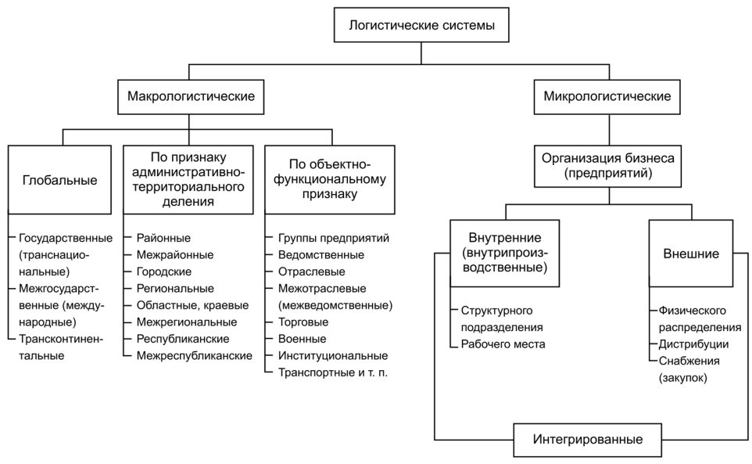

Slide 18
Принято выделять три варианта макрологистических инфраструктур:
1. Макрологистические системы с прямыми связями. В таких логистических системах материальный поток движется от поставщиков сырья и других необходимых компонентов к производителю, а от него к потребителям без посредников. 2. Эшелонированная макрологистическая система. В таких логистических системах материальные потоки от поставщиков сырья и других компонентов движутся к производителю, а от него – к потребителям через посредников. 3. Макрологистическая система с гибкой связью. В таких логистических системах движение материальных потоков от поставщиков сырья и других необходимых компонентов к производителю, а от него к потребителю может осуществляться непосредственно либо через посредников.

Slide 19
Модель логистической системы
Входные переменные
Возмущающие воздействие
M1, M2, M3, …..Mk
Логистическая система (звено)
Управляющие воздействие
X1,
X2,
X3,
..
..
Xz
Y1,
Y2,
Y3,
..
..
Yp
Внутреннее состояние m1, m2, m3, …..mn
Выходные переменные

Slide 20
Для эффективного управления производственно-хозяйственной системой выделяют два типа входных величин: управляющие и возмущающие воздействия. Поведение логистической системы (аналогично ведет себя звено логистической системы) под воздействием входных величин.
Управляющие воздействия (X1, Х2, Х3, Х/z ) представляют собой величины, значениями которых можно распоряжаться при управлении системой и которые можно изменять с целью осуществления действий, предпочтительных по сравнению с другими возможными движениями управляемой системы. Для логистической системы управляющие воздействия воплощены в логистической стратегии фирмы, ее технической, ценовой, финансовой, кадровой политике, в целевых комплексных программах.

Slide 21
Возмущающие воздействия (М1, М2, М3, Мk), как правило, невозможно или экономически нецелесообразно изменить со стороны рассматриваемой системы. Возмущающие воздействия могут быть лишь учтены нашей системой, большое значение имеет прогнозирование тенденций их развития. Для логистической системы возмущающими воздействиями являются рыночная ситуация, транспортная и налоговая политика государства, ставка банковского процента за кредит и т.д.

Slide 22
Реакция системы на входные переменные и ее воздействие на внешнюю среду характеризуются значениями ее выходных переменных величин (У1, У2, У3,Yp). Совокупность выходных величин и их изменения определяют поведение системы, позволяют руководителю оценивать соответствие конкретных действий стратегическим целям. В нашем случае к таким показателям относятся объем, качество отправленной готовой продукции, ценовая политика фирмы, ее кооперационные связи, формирование каналов сбыта продукции и др.

Slide 23
Внутреннее состояние системы характеризуется совокупностью значений величин, определяющих ее поведение, т.е. переменными состояния системы (т1, т2, тn). В зависимости от множества допустимых состояний системы подразделяются на непрерывные (переменные состояния могут принимать любые значения в наперед заданных пределах) и дискретные (в них внутреннее состояние может принимать конечное число фиксированных значений). В логистических системах внутреннее состояние определяется ее организационной структурой, мощностью ее складов, числом транспортных единиц и персонала.

Slide 24
Таким образом, все вышеперечисленные переменные, дающие полное представление о самой системе и характере ее поведения во внешней среде, могут быть подразделены на следующие группы:
o входные переменные (Х1, Х2, Х3, Х/z; М1, М2, М3, Мk), представляющие сигналы, генерируемые системами, внешними по отношению к данной системе, и влияющие определенным образом на ее поведение;
o выходные переменные (У1, У2, У3,Уp), характеризующие реакцию системы на внешнее воздействие и позволяющие описать конкретные аспекты повышения системы в известных условиях;
o переменные состояния (т1, т2, тn), характеризующие динамическое поведение исследуемой системы.

Slide 25
К основным подсистемам (элементам M) логистической системы относятся следующие:
Закупка – M1 – это выделенная подсистема, обеспечивающая ЛС материалопотоком в виде сырья, материалов и т. п. непосредственно от первоисточника.
Склады –M2 – являются подсистемой ЛС, которая представлена изначально складскими площадями в виде зданий, сооружений, площадок, а также необходимыми техническими средствами для перемещения и переработки материалопотока в «складском пространстве». Основное предназначение складов – размещение и хранение материального потока, преобразованного в запас, его переработка на складе и формирование в требуемый потребителем «формат» для более удобной транспортировки.
Запасы – M3 – являются своеобразным показателем жизнеспособности ЛС. Это «кровь» логистической системы. Наличие запаса гарантирует системе высокую адаптивность к изменяющейся рыночной ситуации. В то же время это одна из затратных подсистем. Экономичность ЛС зависит от экономически обоснованной оптимальной величины запаса.
Транспорт – M4 – связывает определенные элементы ЛС (закупку, склады, запасы, производство, сбыт) транспортным процессом, обеспечивая одновременно бесперебойность и своевременность ее функционирования.
Производство – M5 – обеспечивает трансформацию (переработку) поступающего материального потока в востребованную рынком продукцию с минимальными затратами и заданным качеством.
Распределение – M6 – подсистема, обеспечивающая выбытие материального потока из подсистемы производства и поступление его через логистические каналы и цепи с минимальными затратами к местам возможного потребления.
Сбыт – M7 – подсистема, интегрированная с маркетингом. Основное предназначение – своевременная реализация готовой продукции потребителям с сопутствующим логистическим сервисом в нужном месте и в назначенное время.
Информация – M8 – а точнее, информационная подсистема – является одной из основных обеспечивающих деятельность ЛС подсистем. Данная подсистема поддерживает информационную связь между всеми подсистемами ЛС, одновременно выполняя функцию управления и контроля.
Кадры – M9 – важный элемент системы, задействованный при выполнении всех логистических операций и обеспечивающий целенаправленную деятельность логистической системы.

